Slide 1

Муниципальное бюджетное дошкольное образовательное учреждение «Пушкинский детский сад «Радуга» Советского района Республики Крым
«Практические аспекты внедрения изменений, которые затрагивают деятельность детского сада»
Старший воспитатель
Меметова С.Н.

Slide 2
С 1 марта 2025 года вступил в силу Приказ Минпросвещения РФ № 779 от 06.11.2024 (<Письмо> Минпросвещения России от 11.06.2025 N 03-1227 «О направлении разъяснений« (вместе с "Разъяснениями положений приказа Министерства просвещения Российской Федерации от 6 ноября 2024 г. N 779 в части реализации образовательных программ дошкольного образования"), утвердивший перечень документов, которые обязаны вести педагоги при реализацииосновных общеобразовательных программ

Slide 3
Документация воспитателя «ДО» вступления в силу
Приказа Минпросвещения РФ № 779 от 06 ноября 2024 г.
Рабочая программа
Оценка результатов освоения программы (педагогическая диагностика)
Конспекты занятий
План по самообразованию
Протоколы родительских собраний
Табель посещаемости
Индивидуальные сведения о воспитанниках и родителях
Паспорт группы
Журнал приема и ухода детей под роспись родителей
Журнал санитарного состояния группы
Журнал осмотра прогулочного участка группы

Slide 4
Документация воспитателя «ДО» вступления в силу
Приказа Минпросвещения РФ № 779
12. Планирование воспитательно-образовательной деятельности, который включал:
Список детей (ФИО, год рождения, домашний адрес)
Лист здоровья
Режим дня
Сетка занятий
Комплексно-тематическое планирование (на год)
Календарное планирование (ежедневное)

Slide 5
Документы воспитателя при реализации ООП
с 01 сентября 2025 г.
ВОСПИТАТЕЛЬ
Табель посещаемости
Календарно- тематический план

Slide 6
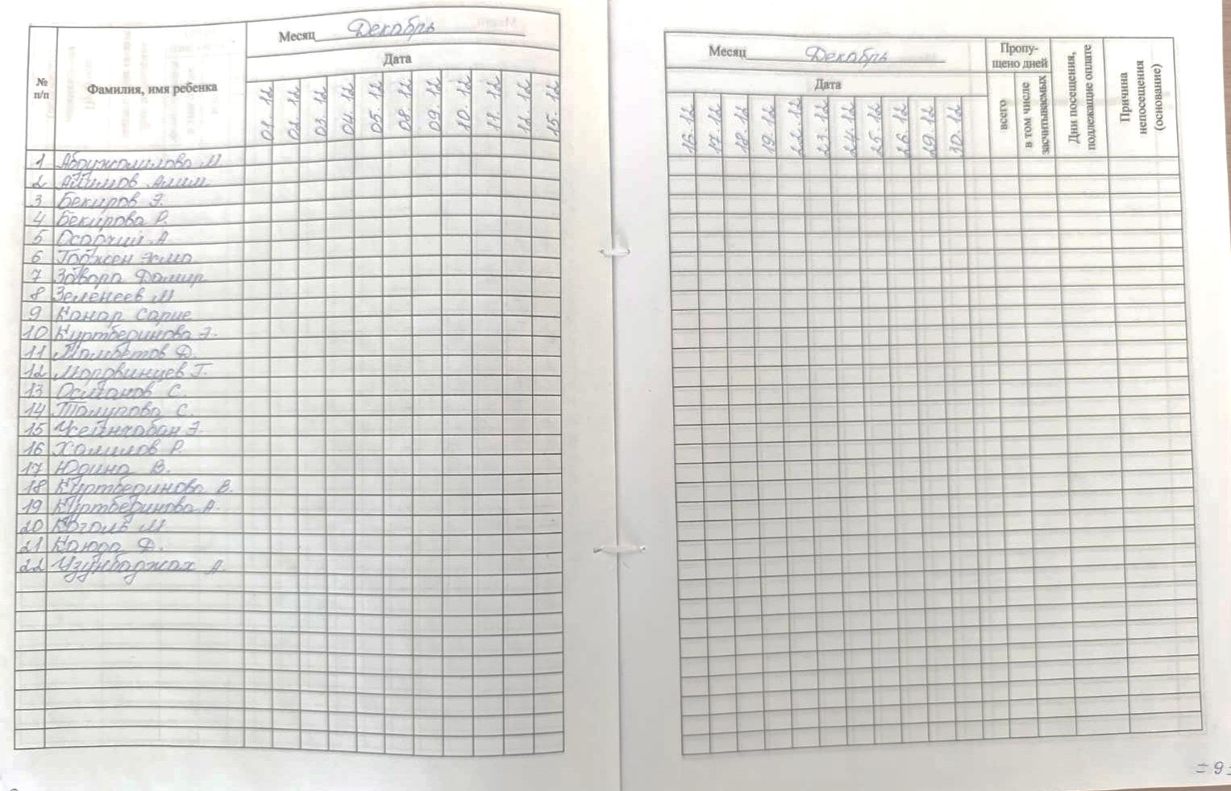
Форма журнала посещаемости утвержденного
Приказом заведущего МБДОУ «Пушкинский детский сад «Радуга» №51-ОД от 31.08.2025 г.
(Форма №52н)

Slide 7
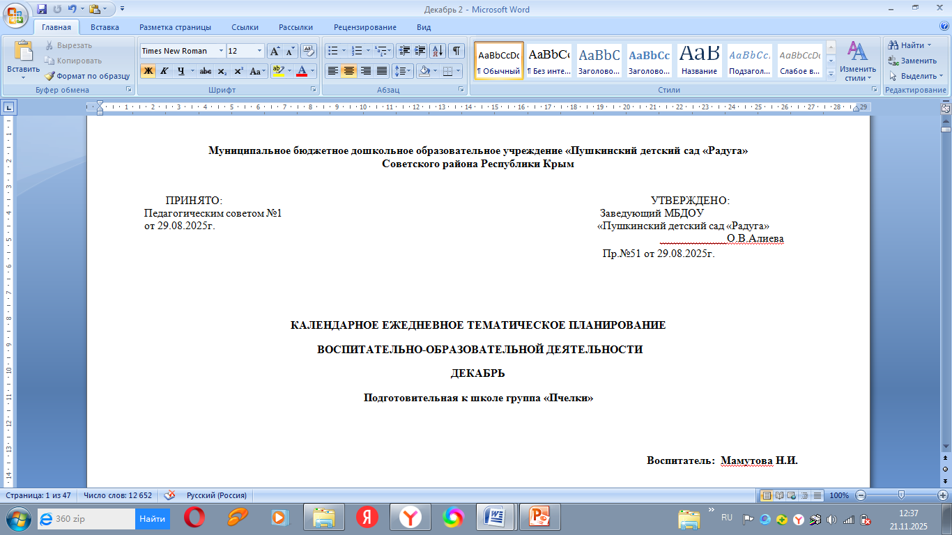
Титульный лист

Slide 8
Календарно-тематический план
Расписание занятий
План работы с родителями
Комплексно-тематическое планирование
Организация РППС
Календарное ежедневное планирование

Slide 9
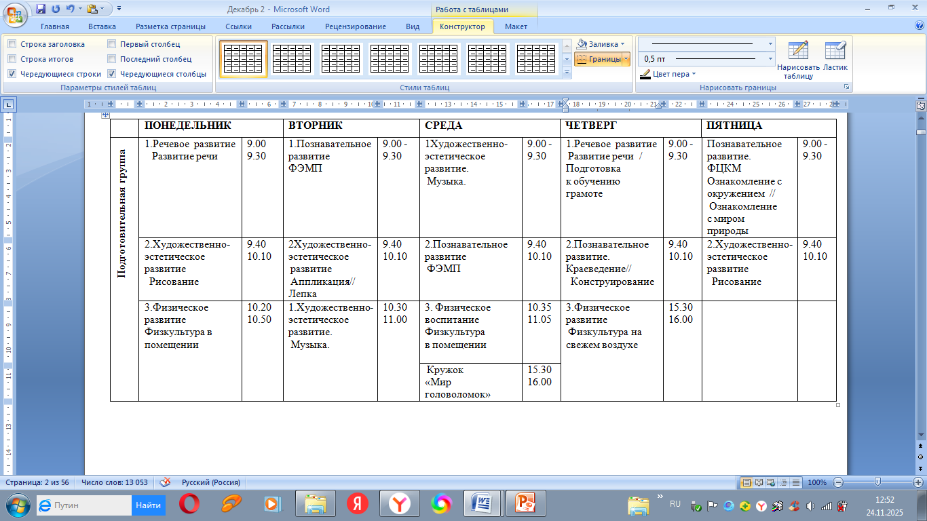
Расписание занятий

Slide 10
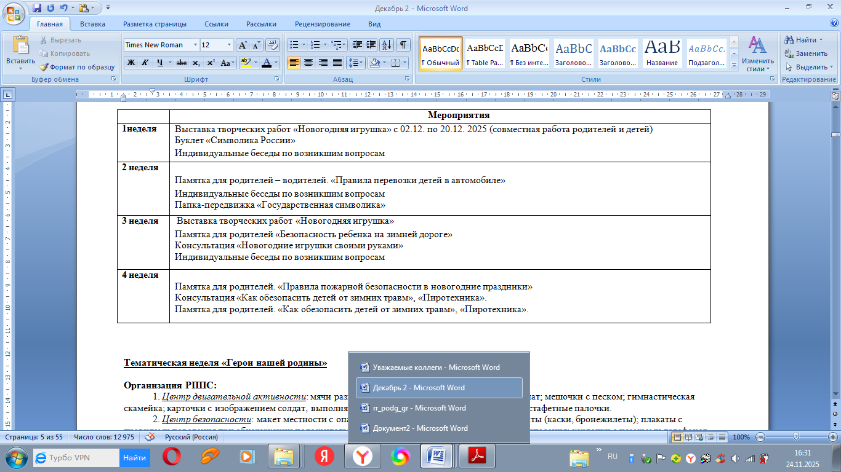
План взаимодействия с родителями

Slide 11
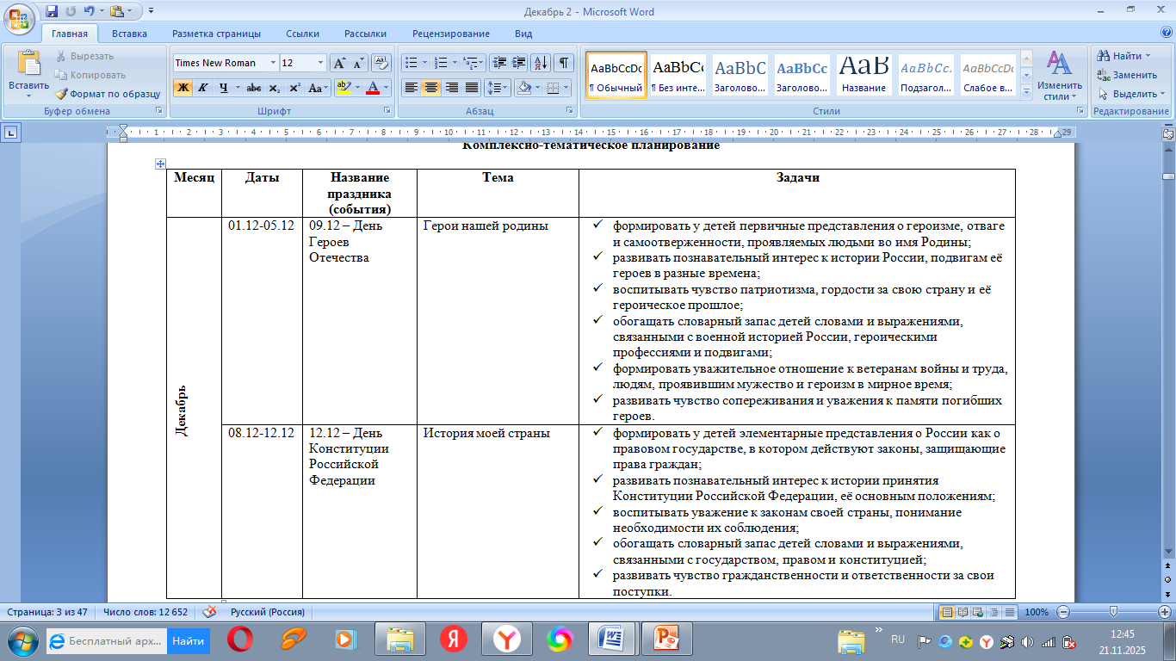
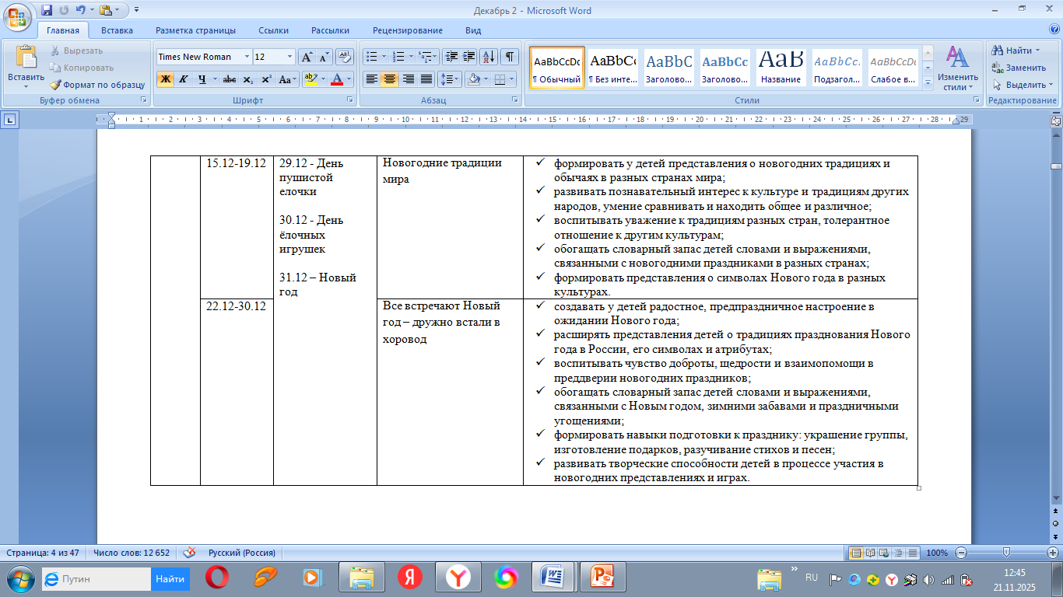
Комплексно-тематическое планирование

Slide 12
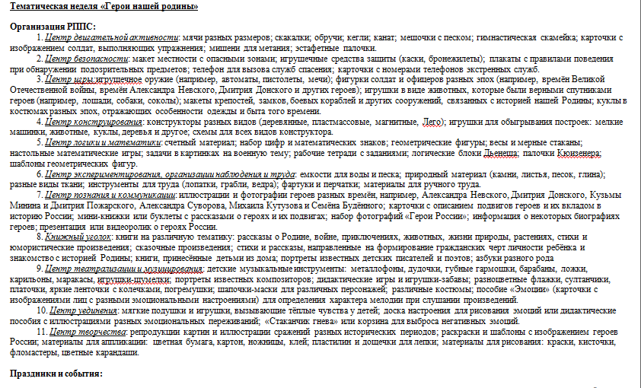
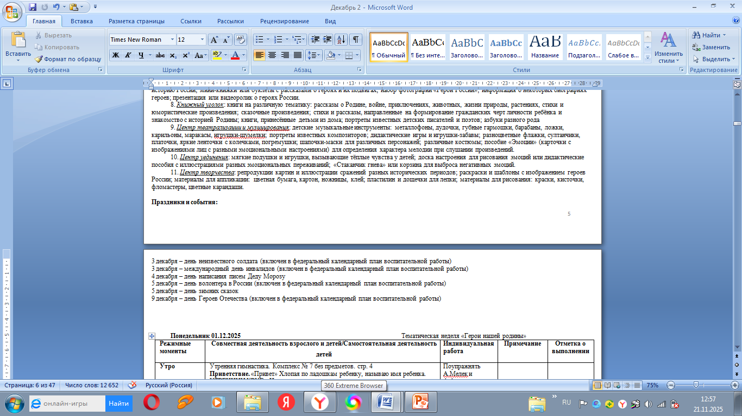
Организация РППС

Slide 13
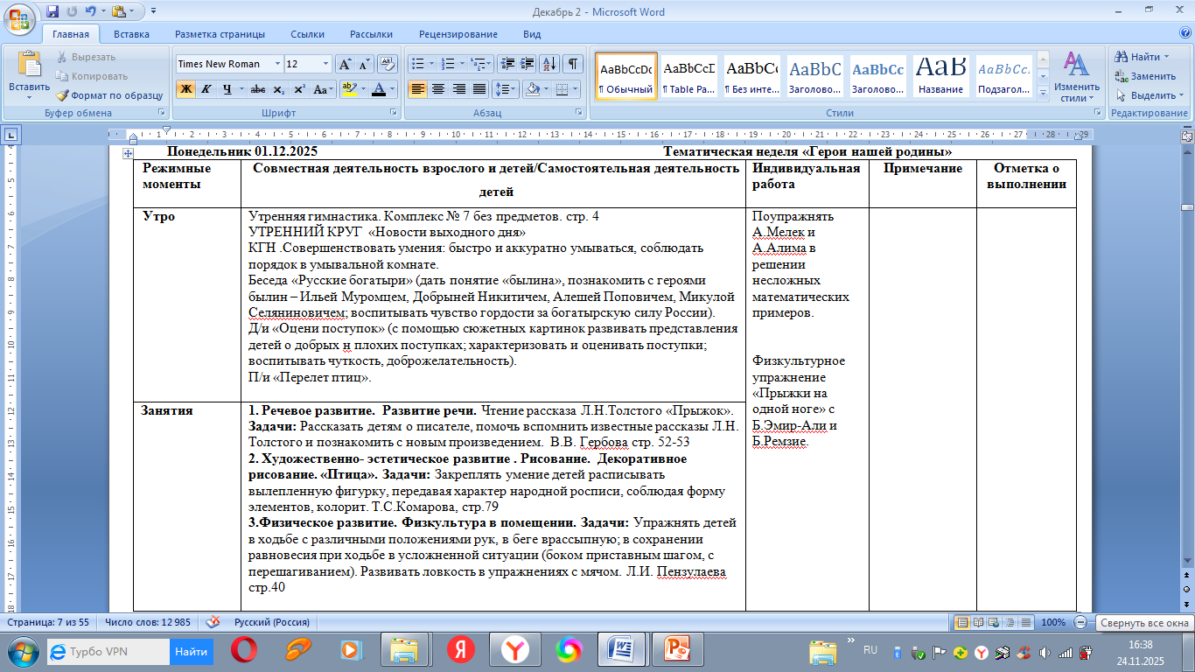
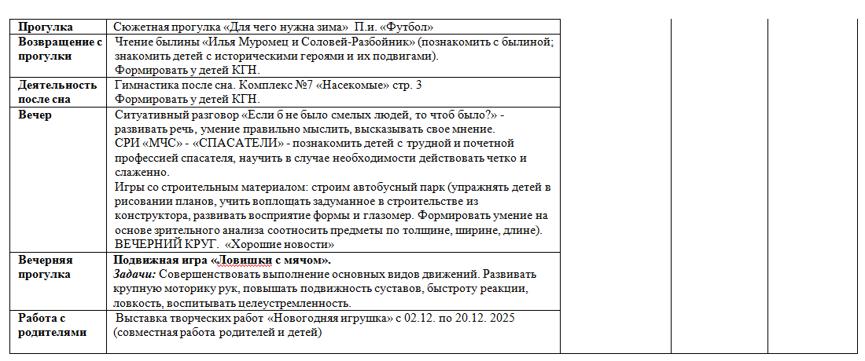
Планирование

Slide 14
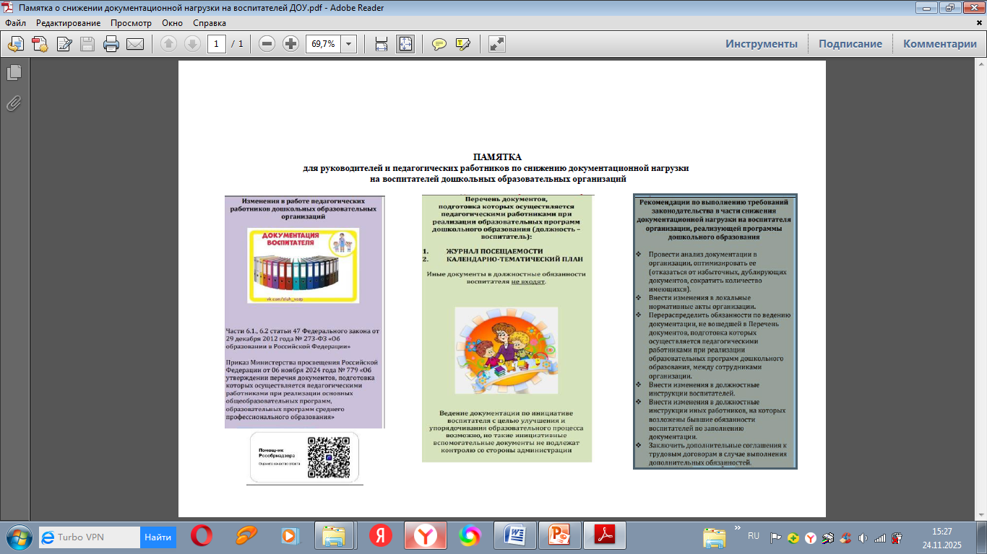

Slide 15


